Slide 1
SPLASH Y SPLASH 2
By: Jumbo Cristhian
Proaño Billy

Slide 2
SPLASH
Al proporcionar las aplicaciones de Stanford ParalleL para memoria SHared (SPLASH), esperamos
Satisfacer la necesidad existente de aplicaciones más completas. Extraído de varios problemas científicos y de ingeniería.
las aplicaciones están pensadas como una ayuda de diseño para arquitectos y personas de software que trabajan en el área de multiprocesamiento de memoria compartida.

Slide 3
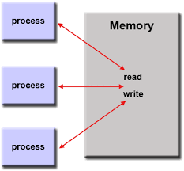
Como resultado de las limitaciones anteriores, creemos que no es apropiado utilizar las aplicaciones SPLASH como puntos de referencia para comparaciones cuantitativas definitivas para probar un sistema superior a otro.

Slide 4
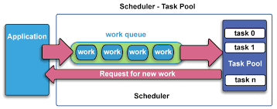
un conjunto de aplicaciones paralelas para usar en el diseño y evaluación de sistemas de multiprocesamiento de memoria compartida. Nuestro objetivo es proporcionar un conjunto de aplicaciones realistas que sirvan como una base bien documentada y consistente para los estudios de evaluación. Describimos en detalle las aplicaciones que actualmente se encuentran en la suite, discutimos algunas de sus características importantes y exploramos su comportamiento ejecutándose en un multiprocesador real.
Esperamos que el conjunto actual de aplicaciones actúe como un núcleo para una suite que crecerá con el tiempo.

Slide 5
Splash-2

Slide 6
Objetivo
El objetivo de la actualización de splash a splash-2 es la siguiente:
Representar una gama más alta en el cómputo en el ámbito científico
Usa mejores algoritmos e implementaciones.
Una mayor consistencia arquitectónica.

Slide 7
Características
Concurrencia y balanceo de carga
Conjuntos de trabajo de un programa
Relación comunicación a computación
Localidad Espacial

Slide 8
Conclusión
El conjunto de aplicaciones SPLASH-2 está diseñado para proporcionar Programas para la evaluación de ideas arquitectónicas y optimización (trade-offs). Sin embargo, realizar dicha evaluación bien es una tarea difícil debido a que a la gran cantidad de grados de libertad que interactúan. Por ejemplo, muchos parámetros del sistema de memoria, como el tamaño del caché, la asociatividad y el tamaño de la línea, pueden impactar cuantitativa y cualitativamente en la recuperación. Los resultados de un estudio, al igual que los parámetros de aplicación y el número de procesadores utilizados.

